Slide 1


Duoc UC Instituto Prosional
PROYECTO SITECOM
Sistema Territorial Comunitario

Slide 2
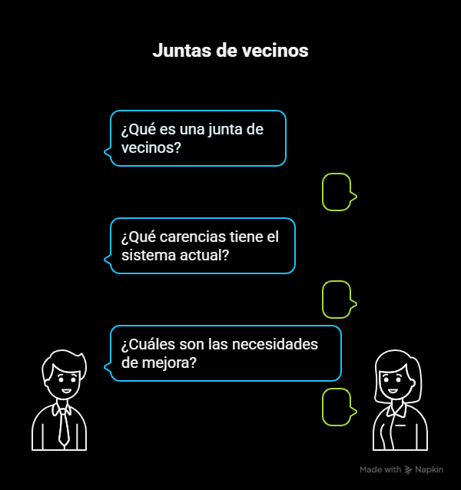


INTRODUCCIÓN
01

Slide 3
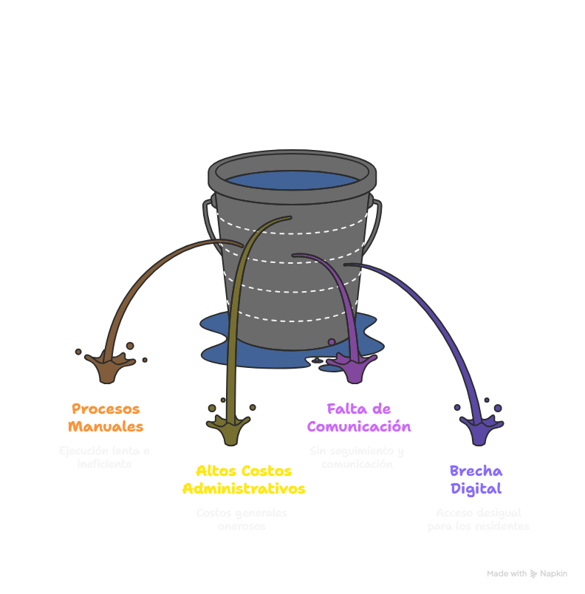


PROBLEMÁTICA
02

Slide 4

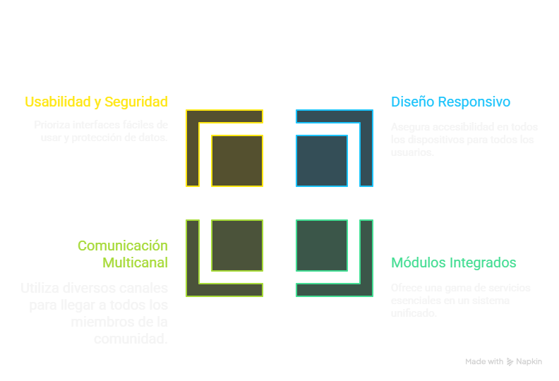
SOLUCIÓN PROPUESTA
03

Slide 5

04
OBJETIVOS DEL PROYECTO
01
Centralizar y digitalizar la gestión comunitaria.
02
Reducir tiempos y costos de trámites.
03
Mejorar la comunicación directiva–vecinos.
04
Fomentar participación ciudadana.
05
Escalable a distintas comunidades.

Slide 6

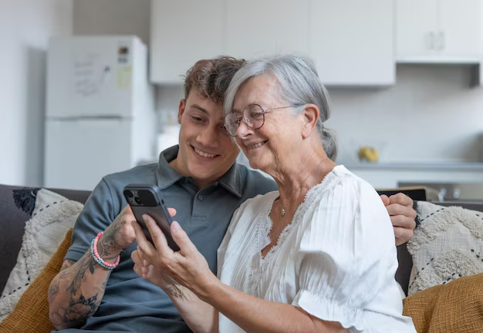
A QUIÉN VA DIRIGIDO ESTO...
05
JUNTA DE VECINOS
Incluye en primera versión:
• Inscripción de vecinos
• Certificados de residencia
• Proyectos comunitarios
• Noticias y notificaciones
•Reservas y actividades con calendario

Slide 7
¿POR QUÉ NUESTRO SOFTWARE ES MEJOR?
06
PROS
CONTRAS
SITECOM facilita la gestión vecinal, mejora la comunicación y agiliza trámites, fomentando la participación y la transparencia en la comunidad.
El sistema requiere capacitación, puede generar resistencia al cambio y depende de una conexión a internet estable.
Digitaliza y centraliza procesos comunitarios.
Mejora la comunicación entre directiva y vecinos.
Aumenta la transparencia en trámites y proyectos.
Facilita la participación ciudadana en actividades.
Reduce tiempos y costos administrativos.
Escalable y adaptable a cualquier junta de vecinos.
Interfaz simple para usuarios sin conocimientos técnicos.
Requiere capacitación inicial en la comunidad.
Puede haber resistencia al cambio en vecinos acostumbrados al papel.
Dependencia de conexión a internet estable.
Costos asociados a hosting y mantenimiento.
Posible dificultad de uso en adultos mayores con baja alfabetización digital.

Slide 8



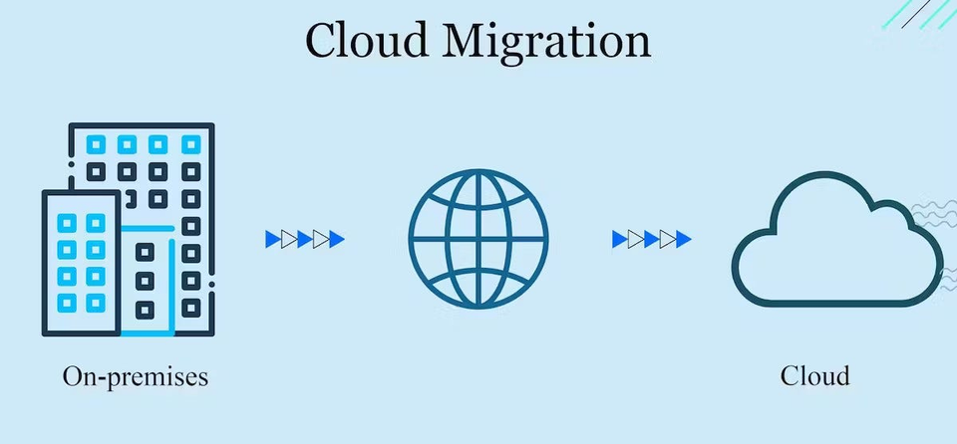
¿CÓMO LO VENDEREMOS AL MERCADO?
07
Modelo de suscripción
Contrato 1–2 años
Soporte incluido

Slide 9
08
CONCLUSIÓN
Con SITECOM queremos demostrar que la tecnología puede estar al servicio de la comunidad. Este proyecto no solo digitaliza trámites, sino que acerca a los vecinos, fomenta la transparencia y fortalece los lazos de participación. Es un paso hacia una gestión vecinal más moderna, inclusiva y preparada para los desafíos del futuro.

Slide 10
GRACIAS POR SU ATENCIÓN

